Slide 1


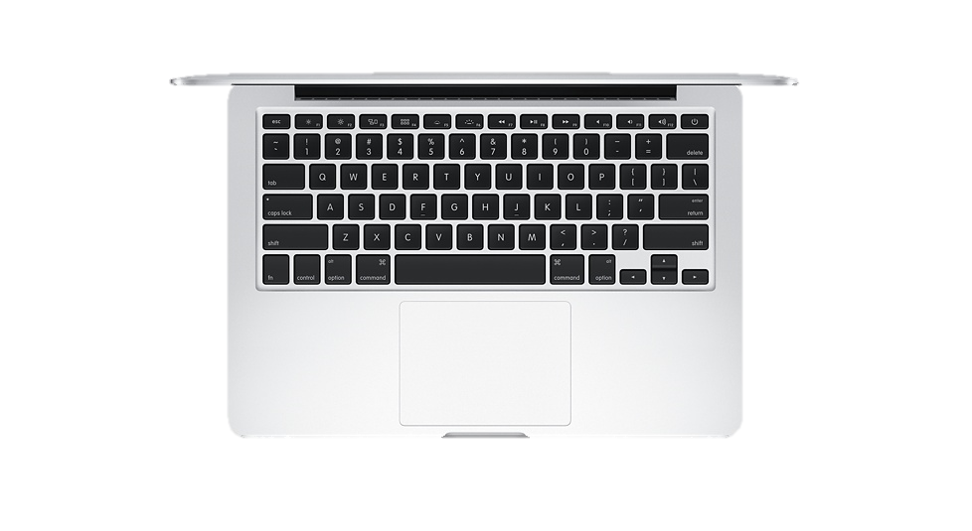

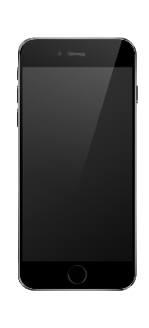
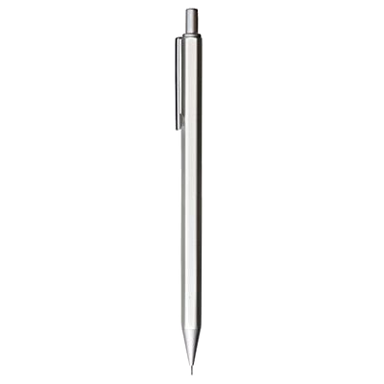
X
“Membuat Data Warehouse untuk kebutuhan salah satu client Id/X Partners”
Data Engineer
Present By
Zulhilmi Umarta
Start

Slide 2

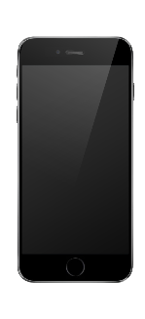
01
02
Biodata
Case Study
Contents
03
04
Link Video
Persentasi
Link GitHub

Slide 3
01
BIODATA

Slide 4
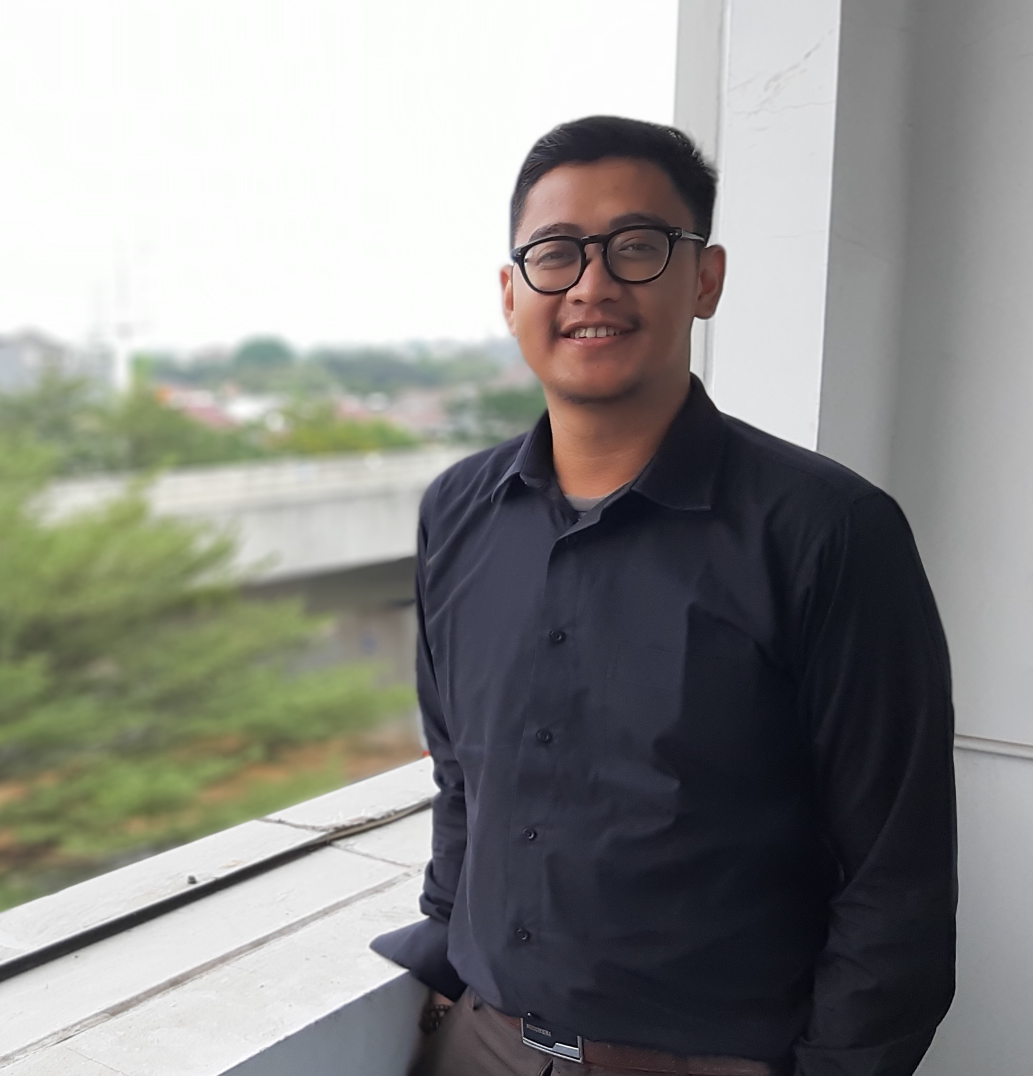
01 BIODATA
02 CASE STUDY
03 LINK GITHUB
04 LINK VIDEO PERSENTASI
Pengalaman
Zulhilmi
Umarta
VIX Rakamin Academy X BTPN Syariah
Mar 2023 - Apr 2023
Data Engineer
VIX Rakamin Academy X Bank Muamalat
Feb 2023 - Mar 2023
Businness Inteligence Analyst
VIX Rakamin Academy X Kimia Farma
Jan 2023
Big Data Analytics
PT. WOM FInance
Jan 2022 - Apr 2022
Credit Marketing Officer
Lulusan D3 dari Universitas Sebelas Maret. Senang belajar hal baru dan berorientasi pada detail serta memiliki aspirasi untuk bekerja di bidang data di industri teknologi, keuangan, ritel dan FMCG. Menguasai pengetahuan di bidang data, pengolahan data, visualisasi data dan menganalisa data.
PT. Asuransi Ramayan Tbk
Mei 2019 - Apr 2020
Marketing
PT. Arminareka Perdana
Okt 2016 - Apr 2019
Staff Komisi

Slide 5
02
CASE STUDY

Slide 6

01 BIODATA
02 CASE STUDY
03 Data Analyze
04 Future Expectations
Salah satu client dari Id/X Partners yang bergerak di bidang e-commerce memiliki kebutuhan untuk membuat sebuah data warehouse yang berasal dari beberapa table di database sumber. Data Warehouse ini nantinya terdiri dari 1 table fact dan beberapa table dimansion.

Slide 7



01 BIODATA
02 CASE STUDY
03 LINK GITHUB
04 LINK VIDEO PERSENTASI
Proses Pengerjaan
Import / Restore Database
Membuat Database
Untuk Data Warehouse
Memindahkan Data
dari Database Sumber
ke Data Warehouse
Membuat
Stored Procedure
Tools :

Slide 8
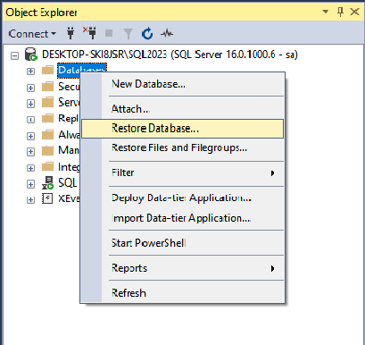
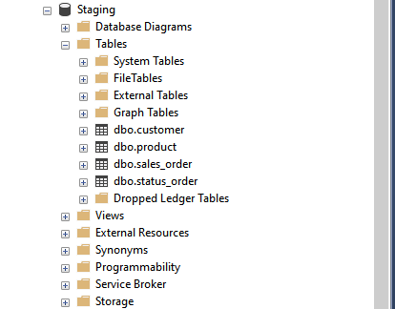

01 BIODATA
02 CASE STUDY
03 LINK GITHUB
04 LINK VIDEO PERSENTASI
Langkah Pertama
Pada tahap ini melakukan restore database sumber yang dimiliki oleh client menggunakan tools SQL Server Management Studio (SSMS).

Slide 9
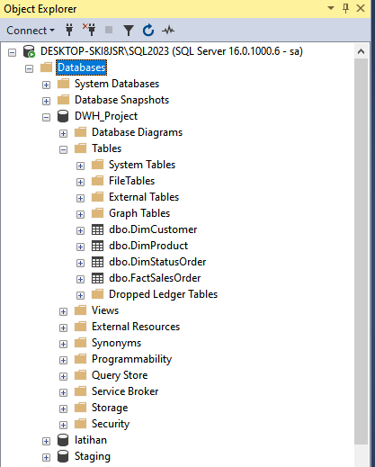
01 BIODATA
02 CASE STUDY
03 LINK GITHUB
04 LINK VIDEO PERSENTASI
Langkah Kedua
Pada tahap ini membuat Data Warehouse di SSMS. Data Warehouse ini kita namakan DWH_Project yang terdiri dari 1 Table Fact dan beberapa Table Dimansion.

Slide 10
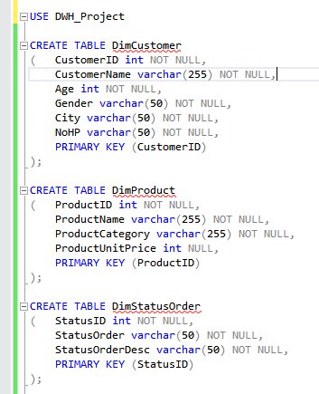
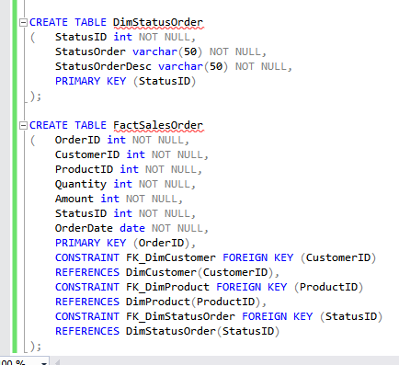
01 BIODATA
02 CASE STUDY
03 LINK GITHUB
04 LINK VIDEO PERSENTASI
Berikut Query Pembuatan Table

Slide 11
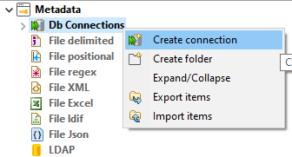
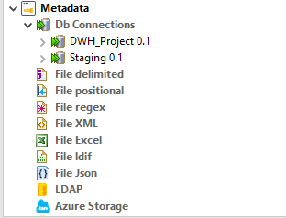
01 BIODATA
02 CASE STUDY
03 LINK GITHUB
04 LINK VIDEO PERSENTASI
Langkah Ketiga
Tahap ini memindahkan Database Sumber(Staging) ke Data Warehouse(DWH Project), Menggunakan tools Talend Open Studio.

Slide 12
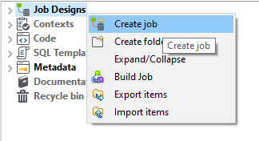
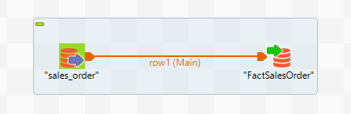
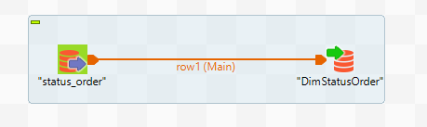
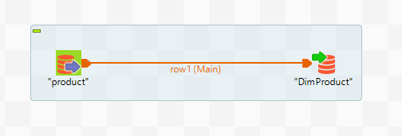
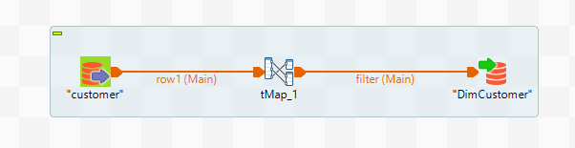
01 BIODATA
02 CASE STUDY
03 LINK GITHUB
04 LINK VIDEO PERSENTASI
Membuat lembar kerja baru
1.
3.
Proses Pemindahan
2.
4.

Slide 13
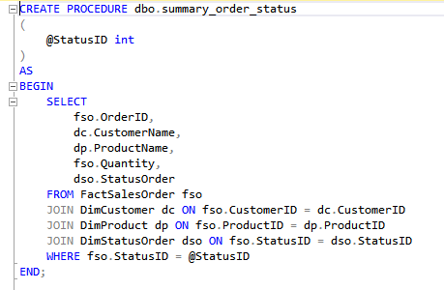
01 BIODATA
02 CASE STUDY
03 LINK GITHUB
04 LINK VIDEO PERSENTASI
Langkah Keempat
Setelah database sumber di ETL menggunakan talend ke data warehouse, maka tahap terakhir adalah pembuatan Stored Procedure(SP) bernama summary_order_status.
Berikut Query Pembuatan SP:

Slide 14

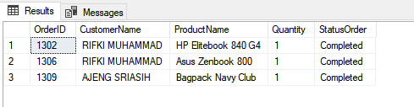
01 BIODATA
02 CASE STUDY
03 LINK GITHUB
04 LINK VIDEO PERSENTASI
Setelah SP berhasil dibuat, jika dijalankan query execute sp seperti pada gambar di samping maka akan menghasilkan summary seperti pada gambar dibawah.
Berikut Query untuk Execute SP:
Hasil

Slide 15
03
LINK GITHUB

Slide 16

01 BIODATA
02 CASE STUDY
03 LINK GITHUB
04 LINK VIDEO PERSENTASI
Link GitHub bisa diklik disini

Slide 17
04
LINK VIDEO PERSENTASI

Slide 18

01 BIODATA
02 CASE STUDY
03 LINK GITHUB
04 LINK VIDEO PERSENTASI
Link Video Persentasi bisa diklik disini

Slide 19
Thanks
for your

